Slide 1
Opsamling
Er der opstået spørgsmål til OSPF?

Slide 2
Module 4: ACL Concepts
Module 5: ACLs for IPv4 Configuration
Module 6: NAT for IPv4
Enterprise Networking, Security, and Automationv7.0
(ENSA)
Notes:
Cisco Networking Academy Program
Enterprise Networking, Security, and Automationv7.0 (ENSA)
Module 4: ACL Concepts

Slide 3
Indhold
Hvad er en ACL?
Hvad bruger vi ACL til?
Hvor placerer vi ACLs?
Konfiguration af ACLs
NAT
Konfiguration af NAT
Ca. 37 dias

Slide 4
Hvad er en Access Control List (ACL)?
  En ACL er en liste af parametre der, hvis en pakke matcher de parametre, skal gøre et eller andet med pakken, f.eks. give adgang eller afvise pakken der er på vej ind eller ud af et router interface..
  ACL skal konfigureres og aktiveres før den træder i kraft. Ellers vil alle pakker accepteres, så længe der er forbindelse (indtil nu har I bare slet ikke opdaget at interfacene undersøger om der skulle være en ACL, som pakkerne skal checkes op imod☺)
  Der kan matches parametre baseret på:
      - Afsender adresse (source)
      - Modtager adresse (destination)
      - TCP & UDP port nummer
Der kan skrives ACLs til alle L3 protokoller.

Slide 5
Hvad skal vi med Access Control Lister?
Man bruger altså (bland andet) ACLs til at filtere datapakker, ud fra nogle parametre
Eksemplevis bruger man ACLs til at indkredse et adresseområde, som skal have adgang til at blive oversat til andre adresser, når de passerer en router.
Det er det vi normalt kalder NAT (Network Address Translation).
De adresser der IKKE matcher ACL’en, bliver ikke oversat!
Man bruger også ACLs til at stoppe trafik man ikke vil have ind eller ud gennem et interface på routeren. Måske vil man KUN acceptere #80 trafik at komme ind til webserveren fra Internettet?

Slide 6
Match eller ej?
  For at afgøre om en pakke matcher en ACL, bliver pakkerne testet gennem ACLs betingelser i sekventiel orden.
    Når en betingelse “matcher,” er der ikke flere betingelser der bliver analyseret.
    Inden vi konfigurerer – vigtigt at vide:
  Der er en underforstået/usynlig “deny any” (afvis alle) betingelse i enden af ACL.
    => Hvis en pakke ikke matcher nogle af betingelserne i ACL, bliver den droppet

Slide 7
Ikke-videnskabeligt eksempel ☺ :
Access Control Liste 112:
Vi tillader røde biler med 4 hjulstræk at komme gennem gaden
Vi nægter blå biler adgang
Vi tillader biler med blå blink, uanset bilens farve, adgang
- Vi næger alt der ikke specifikt er angivet herover
Hjælp mig…. hvem får lov at komme gennem gaden?
En grøn bil med blå blink?
Ja – rammes af linje 3, ikke nogen tidligere.
En gul bil med 4 hjulstræk uden blå blink?
Nej – rammes af implicit ”deny any”
En blå bil med blå blink?
Nej – rammes først af linje 2, så der læses ikke videre.

Slide 8
I virkeligheden kan en ACL f.eks. se sådan her ud:
Skriv ACL betingelserne sekventiel i global konfigurations mode.
  Router(config)#access-list access-list-number {permit/deny} {(source address)}
  Router(config)#access-list 1 deny 192.5.5.10 0.0.0.0
  Router(config)#access-list 1 permit any
Aktivér ACL på et eller flere interfaces:
  Router(config-if)#{protocol} access-group access-list-number {in/out}
  Router(config-if)#ip access-group 1 out

Slide 9
Nummerering af ACLs
  Der er flere typer ACL.
  access-list-number specificer typen.
ACL Type | ACL Nummer
IP Standard | 1 til 99 og 1300 til 1999
IP Extended | 100 til 199 og 2000 til 2699
AppleTalk | 600 til 699
IPX Standard | 800 til 899
IPX Extended | 900 til 999
IPX SAP | 1000 til 1099

Slide 10
Router(config)#access-list [access-list-number] {permit/deny}{test-conditions}
  {test conditions} = er det der skal matche for at pakken ”permit’es” eller ”deny’es”
  Det kan f.eks. være en bestemt afsender/source.
  En source adresse kan være et subnet, et område af adresser, eller en host.
  ”Wildcard masken” fortæller routeren hvilke bits af IP masken der skal tjekkes. Se de følgende slides.
  IP mask Wildcard mask
Lab-A(config)#access-list 1 deny 192.5.5.10 0.0.0.0

Slide 11
Grundlæggende (Standard ACL)
Skriv ACL betingelserne sekventiel i global konfigurations mode.
  Router(config)#access-list access-list-number {permit/deny} {(source address)}
  Router(config)#access-list 1 deny 192.5.5.10 0.0.0.0
  Router(config)#access-list 1 permit any
Aktivér ACL på et eller flere interfaces:
  Router(config-if)#{protocol} access-group access-list-number {in/out}
  Router(config-if)#ip access-group 1 out
Notes:
Syntax

Slide 12
Eksempler:
  På de næste slides, vil vi lave nogle eksempler på wildcard masking. Bliv ikke nervøs hvis du ikke forstår det med det samme. Som med subnetting, øvelse gør mester.
  Skriv en ip adr. og en wildcard mask til check af trafik fra alle hoster i netværket: 192.5.5.0 255.255.255.0
  Svar: 192.5.5.0 0.0.0.255

Slide 13
Eksempler:
  Skriv ip adresse og wildcard maske for check af alle hoster i subnettet: 192.5.5.32 255.255.255.224
    Hvis du svarede 192.5.5.32 0.0.0.31 HAR DU RET!!
  Skriv wildcard mask for subnettet 172.16.128.0 med en subnet mask på 255.255.128.0?
    Svar: 172.16.128.0 0.0.127.255
  Skriv wildcard mask for subnettet 172.16.16.0 med en subnet mask på 255.255.252.0?
    Svar: 172.16.16.0 0.0.3.255
    Nu skulle du have forstået hvordan det der med wildcard mask hænger sammen med subnet mask. Hvis ikke prøv igen!!! ☺

Slide 14
Eksempler:
  Det kan blive nødvendigt at udelukke en del af et (sub)netværk, samtidig med at man tillader en anden del.
  For at ”indkredse” et område i et subnet, er det ofte nødvendigt at arbejde på et binært niveau.
  For eksempel:
  Vi har et netværk: 192.5.5.0 255.255.255.0
  Kursisterne benytter adresse-området 192.5.5.0 til 192.5.5.127
  Lærerne benytter området 192.5.5.128 til 192.5.5.255.
  Hvordan vil du skrive netværks-id og wildcard mask, der deler netværkets adresser op i et område for kursisterne og et område for lærerne?
  Hvordan skriver vi selve ACL’en, der giver kursisterne adgang til en server og spærrer for lærerne?

Slide 15
Spar tid: host kommandoen
  Mange netværks administrator ønsker at skrive en ACL der giver permit (eller deny) fra en bestemt host. Betingelserne kan skrives på to måder. Enten...
    Lab-A(config)#access-list 1 permit 192.5.5.10 0.0.0.0
  Eller….
    Lab-A(config)#access-list 1 permit host 192.5.5.10
    Spar tid: any kommandoen
    Den samme ”genvej” kan man bruge her:
    Lab-A(config)#access-list 1 permit 0.0.0.0 255.255.255.255
  Eller……
    Lab-A(config)#access-list 1 permit any

Slide 16
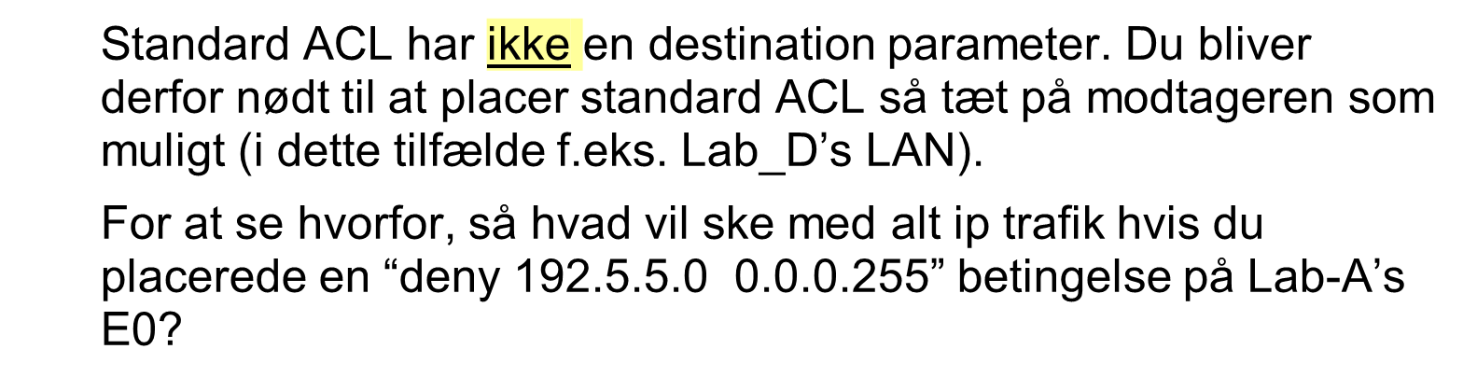
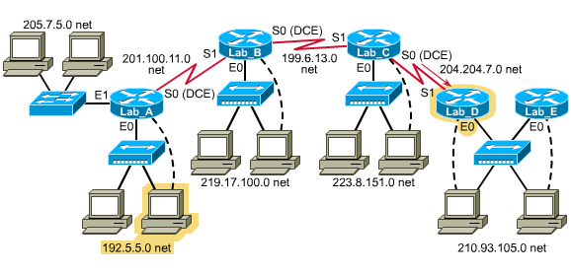
Korrekt placering af Standard ACL

Slide 17
Lille øvelse (30 minutter)
ACL med instruktion – 4.1.4 ACL demo i Learn
Access control list (ACL) bruges i denne øvelse til at forhindre en ping i at nå frem til enheder på remote netværk.
Efter fjernelse af ACL i konfigurationen, kommer ping pakker fint igennem.

Slide 18
Extended ACL Oversigt
  Extended ACL er numrene fra 100 - 199 og “udvider” funktionaliteten i forhold til Standard ACL (= kun source adr.).
  Udvidelsen inkluderer egenskaben at filtrere trafik baseret på...
    - Destination adresse
    Protokol
    Du kan skrive betingelser til kun at udelukke (deny) protokoller som “tftp” eller “http”
    Du kan benytte operatorer som eq, gt, lt, og neq (lig med, større end, mindre end, og ikke lig med) til at specificere hvordan en bestemt protokol skal benyttes.
    For eksempel, hvis du ønsker en access liste der tillader al trafik på nær http pakker, kan du skrive
    permit ip any any neq 80

Slide 19
Grundlæggende (Extended ACL)
  Skriv ACL betingelserne sekventiel i global konfigurations mode.
    Router(config)# access-list access-list-number {permit|deny} {protocol|protocol-keyword}{source source-wildcard} {destination destination-wildcard} [protocol-specific options] [log]
    Router(config)#access-list 101 deny tcp 192.5.5.0 0.0.0.255 210.93.105.0 0.0.0.255 eq telnet log
    Aktivér ACL på et interface i rigtig retning:
    Router(config-if)#{protocol} access-group access-list-number {in/out}
    Router(config-if)#ip access-group 101 out
Notes:
Syntax

Slide 20
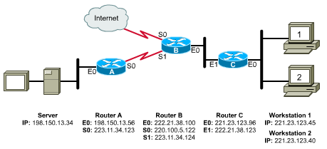
Korrekt placering af Extended ACL
  I grafikken herunder, ønsker vi at hindre enheder på netværk 221.23.123.0 i at tilgå server 198.150.13.34.
  Hvilken router og interface skal access listen aktiveres på på? Og skal det være ind- eller udgående retning?
    Router C, på E0 - indgående (tættest på afsender!)

Slide 21
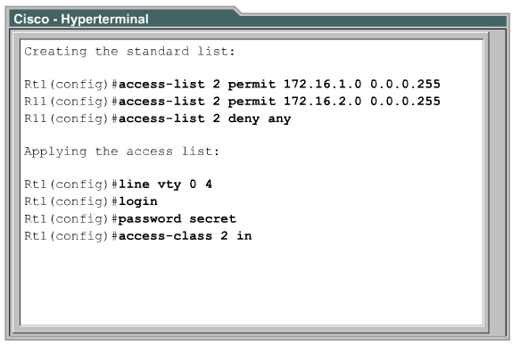
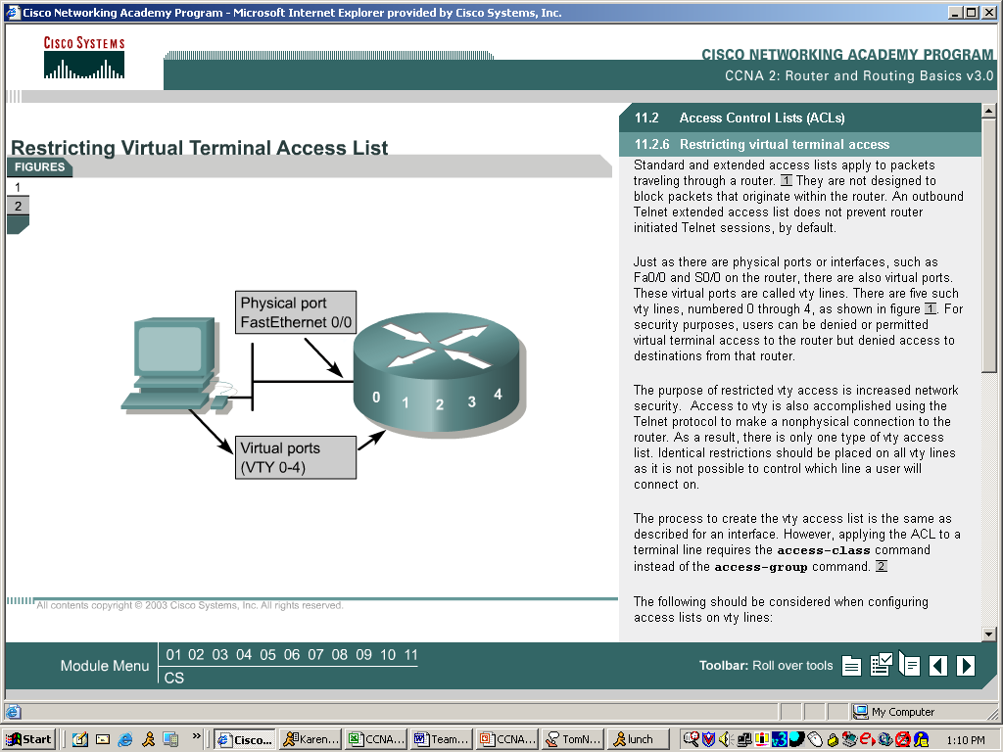
ACLs på vty linjer
The virtual terminal or “VTY” lines are virtual lines that allow connecting to the device using telnet or Secure Shell (SSH).
Hvor træls er det lige???
Access-list?
Access-class?
Ikke at forglemme Access-group ☺
Notes:
(Virtual TeletYpe) A command line interface created in a router for a Telnet session. I dag siger man Virtual Terminal Line.
I gamle dag var der udstyr der kun havde 5 (0-4) linjer, I dag har alle vist nok 16 (0-15).

Slide 22

Navngive ACL
  Der er muligheden for at navngive ACL.
  Når du har navngivet en ACL, ændres prompten og du behøver ikke længer at skrive access-list og access-list-number parameter.
  Eksempel:
  R1(config)#ip access-list standard over_and
  R1(config-std-nacl)#deny host 192.5.5.10
  R1(config-std-nacl)#exit
  R1(config)#interface g0/0
  R1(config-if)#ip access-group over_and out
  (config-std-nacl)
  ↑ ↑
  standard named ACL

Slide 23
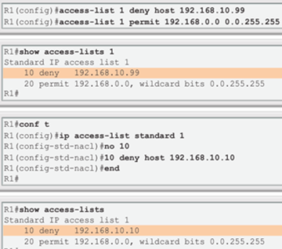


Editing ACLs
Ingen sekvensnumre hvis man bruger kommandoen #show access-list 1
↓
Om det kun gælder for PT eller også på det fysiske udstyr, er jeg i tvivl om ☺
Men med kommandoen #show access-lists .
Notes:
9.2.2.2 Editing Standard Numbered ACLs (Cont.)

Slide 24
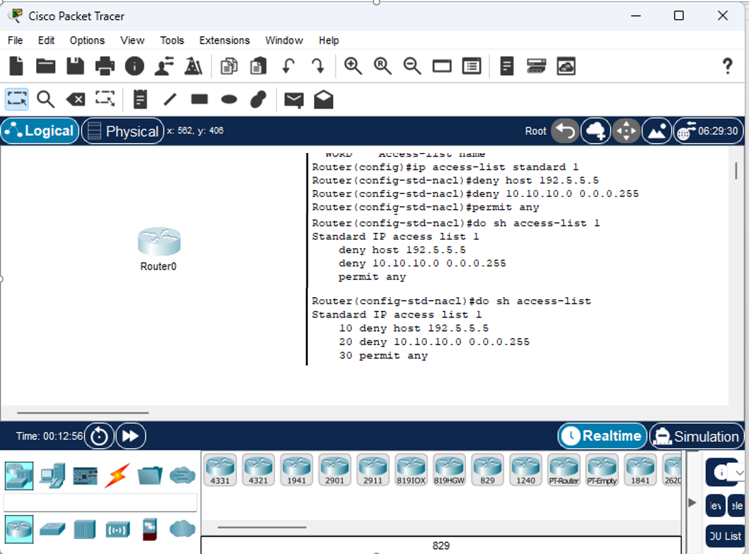
Et eksempel fra min PT ☺

Slide 25
Kontrollere ACL
Show commandoer:
  show access-lists
    viser alle access-lister konfigureret på routeren
  show access-lists {name | number}
    viser en bestem access liste
  show ip interface
    viser hvilken ACL der er aktiv ind- og udgående
  show running-config

Slide 26

Hvis vi ikke lige har haft pause ☺
Inden vi går videre med NAT

Slide 27
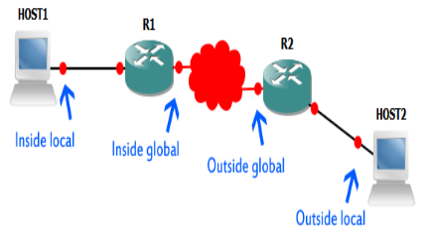
With NAT, Cisco defines 4 different types of addresses as follows:
Inside local address – Den (private) IP adresse en host har på vores eget LAN. Kan ikke ses af “fremmede” (fra andre netværk).
Inside global address – En offentlig IP adresse som repræsenterer indersiden af vores LAN. Den adresse som “fremmede” kan se.
Outside global address – Den offentlige IP adresse som repræsenterer et andet netværk. Den adresse vi kan se.
Outside local address – Den (private) IP adresse en fremmed host har på dens eget netværk. Vi kan ikke se den!
Inside = os selv
Outside = ude i verden/nogle andre end os.

Slide 28
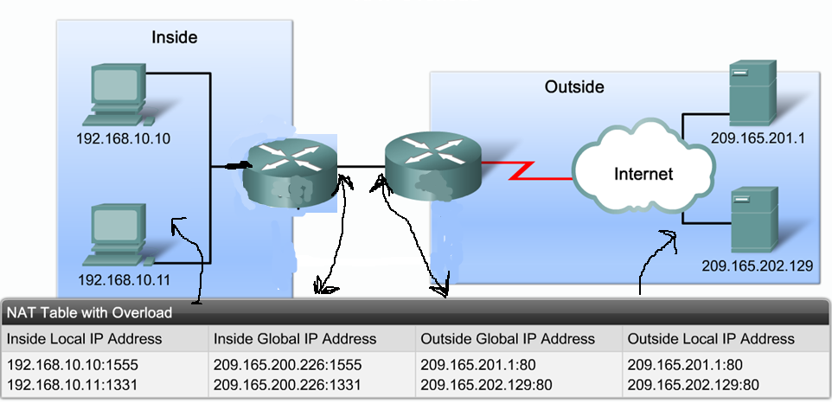
NAT and NAT overload
  NAT = én-til-én oversættelse
  PAT (Port Address Translation = NAT overload) = mange-til-én (eller nogle få) oversættelse.
  Det kigger vi på i de næste dias.

Slide 29
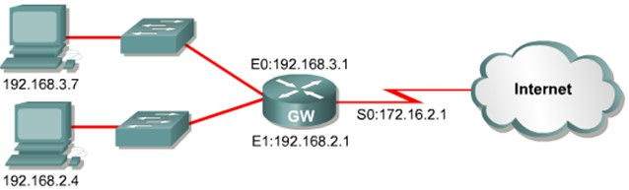
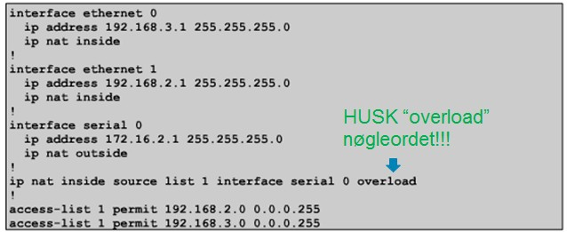
Port Address Translation = den vi “altid” bruger ☺
Denne konf. er med én global adresse.
Man kan også oprette en pulje af adresser (find selv eksempel om nødvendigt)

Slide 30
3 enkle trin for at konfigurere NAT ☺
1) Definer adresser eller adresse-områder, der skal ”oversættes” (udskiftes/NAT’es), vha ACL.
2) Aktivér NAT (#ip nat inside ……… osv)
3) Definér hvilke interfaces der er hhv. inderside og yderside i forhold til NAT

Slide 31
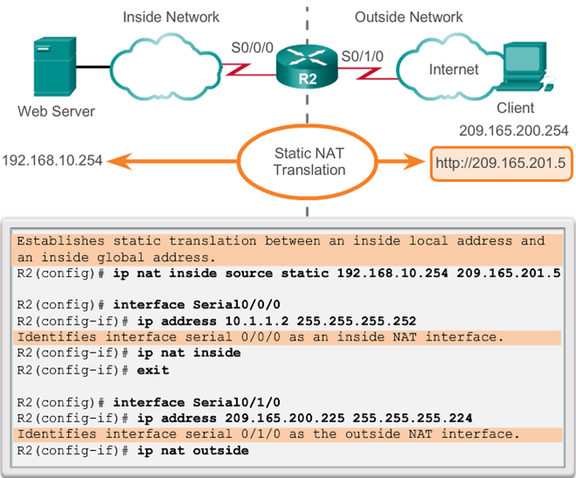
Statisk NAT
En intern adresse vil altid blive oversat til den samme offentlige adresse!
I hvilke tilfælde kunne det være smart???

Slide 32
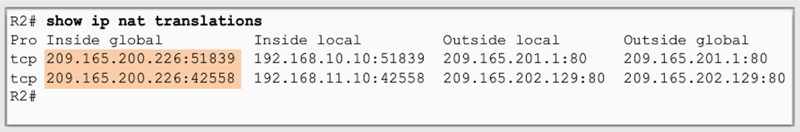
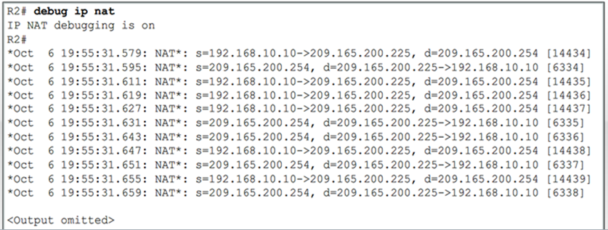
Verifying Translations

Slide 33
Portforwarding er ”ekstra”, så spring til dias 39 og opgaven.
Hvis nogen er nysgerrige på portforwarding, kan de selv kigge på de næste par dias.

Slide 34
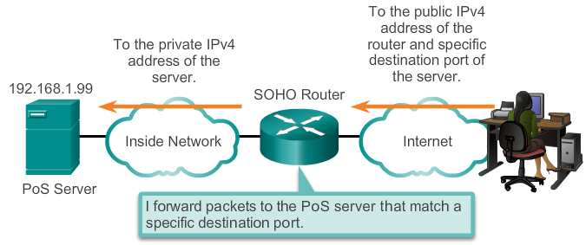
Port Forwarding
Hvad er port forwarding?????

Slide 35
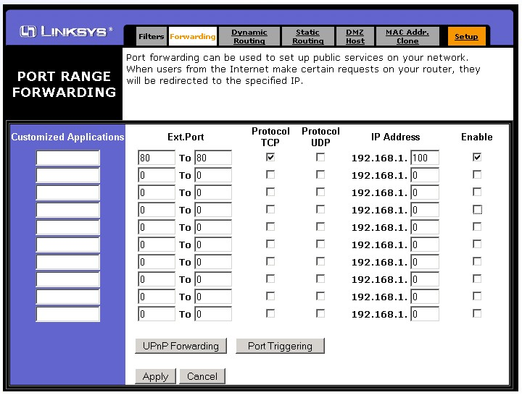
Port Forwarding
Når trafik starter udefra (Internettet/et andet netværk) og vil ind på vores netværk, ved routeren ikke umiddelbart hvor den skal sende pakkerne hen. Pakkerne sendes jo til vores globale/offentlige IP adresse.
Port forwarding fortæller routeren, hvor den skal sende pakkerne hen. Altså kobler bestemt type af trafik med bestemt IP adresse på LAN (eller DMZ)

Slide 36
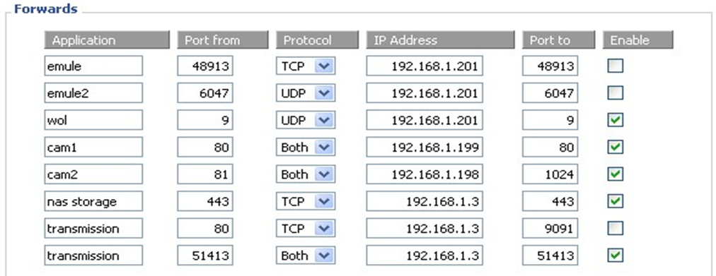
Port Forwarding
Et andet eksempel (jeg ved det er gammelt!)
eMule er et frit og gratis fildelings-program
Wake-on-LAN (WOL) tænder en PC vha en netværks meddelelse – kan f.eks. sættes til at tænde hver dag kl. 8.
Network-attached storage (NAS) er diskplads på nettet
Port 51413 bruges almindeligvis til BitTorrent - en fildelings tjeneste hvor store filer hentes i mindre bidder fra flere forskellige steder.

Slide 37
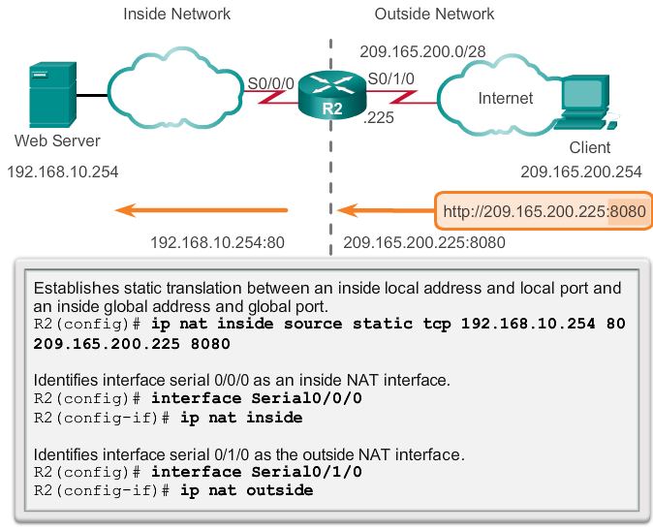
Port Forwarding via IOS
Port forwarding i IOS’en er grundlæggende en statisk NAT oversættelse med et specificeret TCP eller UDP port nummer.

Slide 38

Så kommer der en opgave, som bl.a. indeholder ACL og NAT ☺
Der er sikkert også udfordring nok til en dag ?

Slide 39
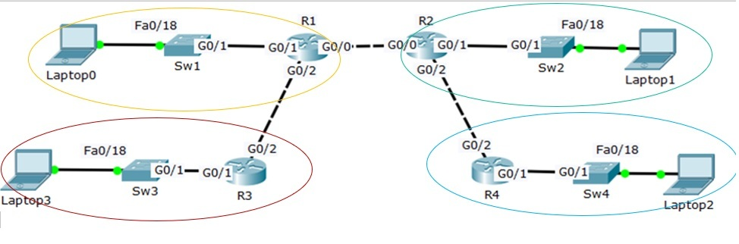
PacketTracer - Arbejd videre på OSPF opg. og læg NAT på.
Tilføj en router (ISP), vi leger den er Internettet. Opret et Loopback interface på ISP routeren og giv det ip adressen 5.5.5.5.
Forbind ISP til R4s G0/0. Brug 10.10.10.0/30 netværket mellem dem. Konfigurer en default static route på R4, der sender ukendt trafik til ISP. Udbred default static routen via OSPF til de andre routere. Dokumenter med skærmdump at default routen udbredes (fx vha #sh ip route på R3).
Konfigurer static routing på ISP, så der kan sendes svar retur til alle vores netværk.
Konfigurér NAT på R4, så al trafik fra enheder på R1s og R3s LAN får oversat afsender adresse til den adresse der er på R4s G0/0 interface, når trafikken passerer ud af R4 mod Internettet (ISP)
Trafik fra enheder på R2s og R4s LAN skal ikke have oversat afsender adresse, når trafik passerer gennem R4, ud til Internettet.
Dokumenter (med skærmdumps) at NAT virker og at du fra alle LANs kan pinge 5.5.5.5.
Aflever PT fil + dokumentation/skærmdumps

